Slide 1
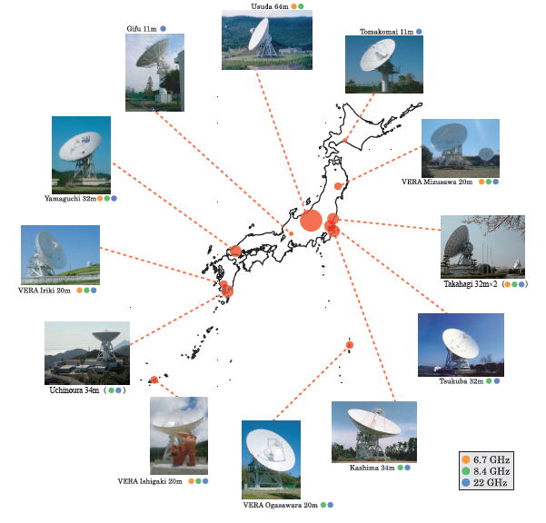
大学VLBI連携の現状と将来 藤沢健太（山口大学）
VERAユーザーズ・ミーティング2018/9/25-26@三鷹
研究体制
国立天文台 (VERA)
茨城大、筑波大、岐阜大、大阪府大、山口大、鹿児島大
JAXA, NICT
観測網性能
11望遠鏡 (11m ~ 64m)
基線長 50 - 2500 km
周波数 6.7/8/22 GHz
感度 (8 GHz) ~3 mJy
運用
大学間の連携に基づいて運用
苫小牧11m:2016年3月停止
つくば32m:2017年1月停止
内之浦34mは実質的に使用歴なし
茨城大学・筑波大学・岐阜大学・大阪府立大学・山口大学・鹿児島大学の連携観測網JVN

Slide 2
2017－2018年度のJVNの状況
山口局のトラブルとメンテナンス
デハイド故障による着水、システム雑音温度悪化
デハイド用電源工事
受信機・冷凍機・コンプレッサのメンテナンス
７観測を実施
茨城－山口観測を本格的に開始
フリンジ検出（非画像）・サーベイモードの観測
EAVNへの参加：茨城局
22 GHz, 6 観測に参加
試験観測・AGNジェットの研究

Slide 3
JVN観測のまとめ (2017/10-2018/9)
JVN (X-band)
11/27 14:00 - 22:00 Hitachi, Takahagi, Kashima, Yamaguchi
11/28 1:00 - 7:10 H, Y
12/ 5 16:45 - 3:15 H, Y, K
12/ 6 12:00 - 20:00 H, Y
6/28 3:15 - 13:15 H, Y
6/29 11:30 - 18:00 H, Y
7/ 9 10:50 - 17:15 H, Y
7 sessions
57 hours
Targets
Performance Evaluation, Galactic Compact Objects, High-z AGN, gamma-ray AGN
EAVN (K-band)
4/10 10:45 - 22:45 KaVA, Urumqi, Takahagi, Nobeyama
4/20 10:35 - 22:35 KaVA, Tianma 65, U, T, H, N, Medicina
4/28 10:00 - 22:00 KaVA, T65, U, T, H, M
5/ 8 09:25 - 21:25 KaVA, T65, T, H, M
5/21 07:40 - 14:40 KaVA, T, H
5/23 02:00 - 22:05 KaVA, T, H, M
6 sessions
Hitachi 5 sessions
Takahagi 6 sessions
75 hours
Targets
M87, SgrA, 3C84, TXS0506, MRK501, 1633+382

Slide 4
茨城－山口観測
検出に特化したVLBI観測
観測局：茨城－山口－鹿島
フリンジ検出・非画像観測
32/34m基線で比較的高感度
2-3 mJy @ 6/8 GHz
鹿島が参加すると長短基線
天体サイズ・輝度の推定
長時間利用可能
200~300時間/年(目標1000時間)
相関処理も大学で行う
YSOs
Thermal emission?
1000 km
Gamma-ray AGN
High-z AGN
Galactic BHs
50 km
SN, transients
SMBH co-evolution
Flare stars
これまで注目を集めていない天体種について大規模なカタログを作り、世界の研究に貢献

Slide 5
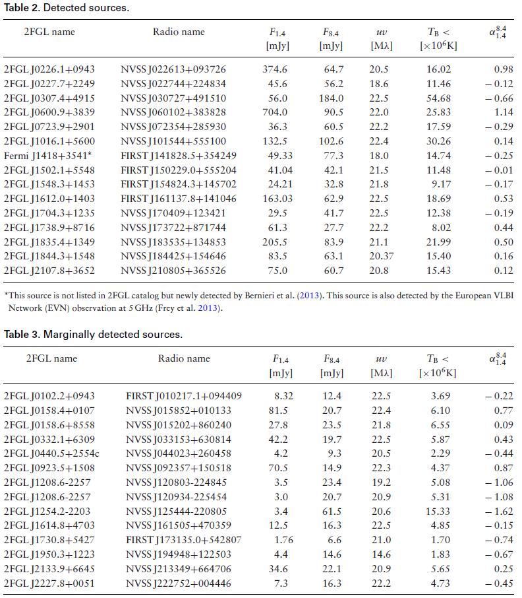
茨城－山口観測の例 未同定ガンマ線放射天体の大規模サーベイ
フェルミ・ガンマ線天文台が発見した未同定ガンマ線天体の近傍にある電波天体をVLBIでサーベイ
茨城－山口観測の最初の成果
Fujinaga, Niinuma et al. (2016) PASJ, 68, 70
未同定ガンマ線天体近傍の電波源845天体を観測
新たなガンマ線AGNを 28天体 検出→

Slide 6
JVNの論文出版実績 （VLBI観測論文だけのリスト）
Doi, A. et al., ApJ, 765, 69
Niinuma, K. et al., ApJ, 759, 84
Kadota, A. et al., 2012, PASJ, 64, 109
Fujisawa, K. et al. 2012, PASJ, 64, 17
Matsumoto, N. et al., 2011, PASJ, 63, 1345
Sugiyama, K. et al., 2011, PASJ, 63, 53
Nagai, H. et al., 2010, PASJ, 62, L11
Doi, A. et al., 2009, PASJ, 61, 1389
Nagayama, T. et al., 2008, PASJ, 60, 1069
Sugiyama, K. et al., 2008, PASJ, 60, 1001
Motogi, K. et al., 2008, MNRAS, 390, 523
Tsuboi, M. et al., 2008, PASJ, 60, 465
Sugiyama, K. et al., 2008, PASJ, 60, 23
Doi, A. et al., 2007, PASJ, 59, 703
Doi, A. et al., 2006, PASJ, 58, 777
Sugiyama et al. 2016 PASJ, 68, 72
Krishnan et al. 2015 ApJ, 805, 129
Fujinaga et al. 2016 PASJ, 68, 70
Motogi et al. 2016 PASJ, 68, 69
Wajima et al. 2014, ApJ, 781, 75
Tsuboi et al. 2014, ApJ 798, 6
Sugiyama et al. 2014, A&A, 562, 82
Fujisawa et al. 2014, PASJ, 66,31
Sawada-Satoh, S. et al., 2013, PASJ, 65, 79
VLBIのみで~2 papers / 年
単一鏡の研究、関連研究はこの２倍以上ある

Slide 7
2017/10－2018/09の論文
Subaru Hyper Suprime-Cam Survey for an optical counterpart of GW170817
Tominaga et al. PASJ, 70, 28 (2018)・・・collaboration with opt/IR group
Development of the Phase-up Technology of the Radio Telescopes: 6.7 GHz Methanol Maser Observations with Phased Hitachi 32 m and Takahagi 32 m Radio Telescopes
Takefuji et al. PASP, 129, 114504 (2017)・・・phase-up technology
OISTER optical and near-infrared monitoring observations of peculiar radio-loud active galactic nucleus SDSS J110006.07+442144.3
Morokuma et al. PASJ, 69, 82 (2017)・・・collaboration with opt/IR group
A comparative study of amplitude calibrations for East-Asia VLBI Network: a-priori and template spectrum methods
Cho et al. PASJ, 69, 87 (2017)・・・Engineering study of EAVN
4 papers (non-refereed)
IAU Symposium 336 “Astrophysical Masers: Unlocking the Mysteries of the Universe”でJVN関連の集録論文４編

Slide 8
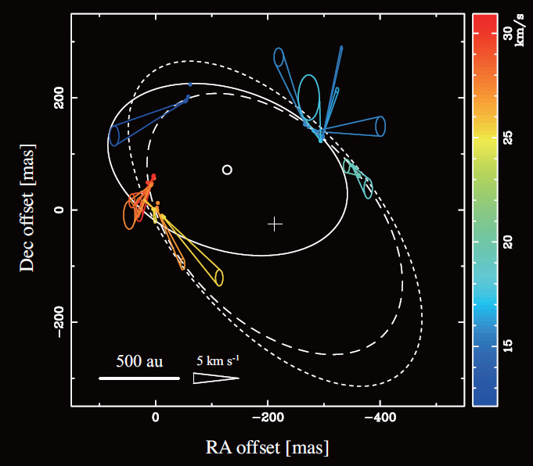
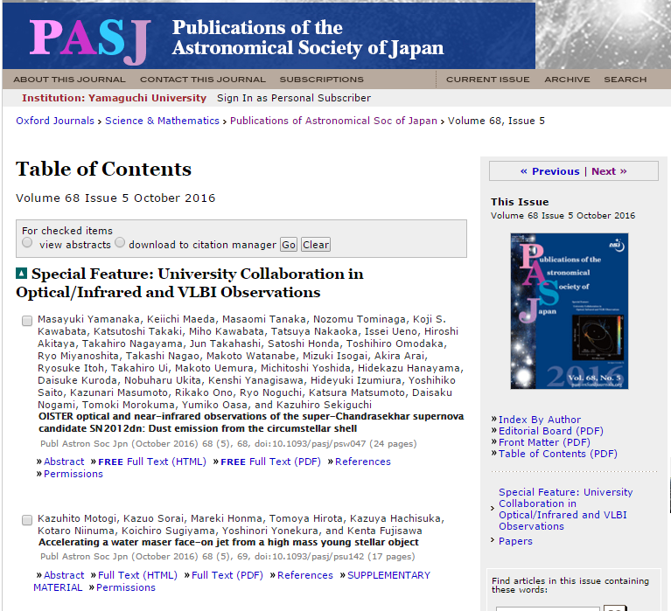
EAVNの先駆け
PASJの特集号
Vol 68 (Oct 2016)
“Special Feature: University Collaboration in Optical/Infrared and VLBI Observations”
VLBI 8 papers
Sugiyama et al. (2016)→
“Observations of 6.7 GHz methanol masers with East-Asian VLBI Network. II. Internal proper motion measurement in G006.79-00.25”.
EAVNの先駆けとしてJVNが成した成果
Sugiyama et al. (2016)

Slide 9
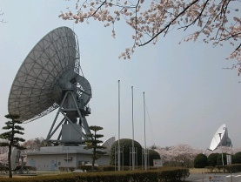
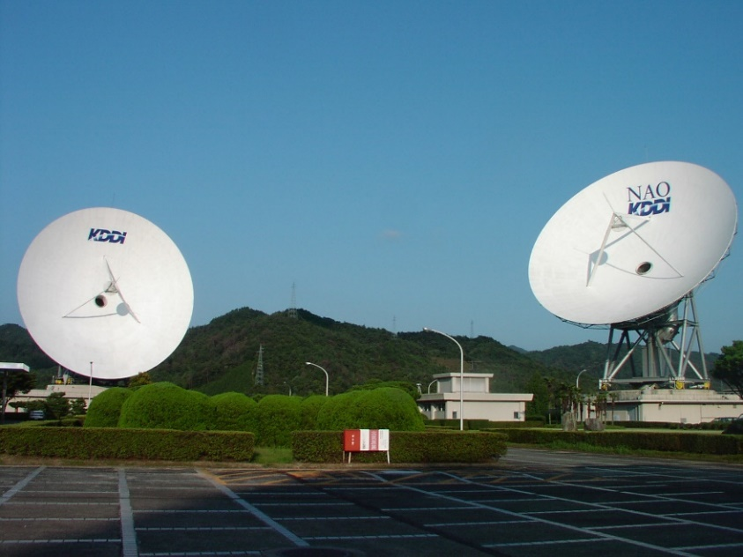
JVNに関連する進行中の科学研究活動
茨城局の6.7GHzメタノール・メーザの大規模モニター観測
茨城から観測可能な400天体のモニター。同様の研究において、世界最大・高頻度・長期観測。
茨城２素子干渉計によるHR1099 (RS CVn type binary) のモニター観測
連続波天体に対する高い感度を用いた研究。可視光、Ｘ線との連携を重視（中央大学、坪井陽子教授）
山口干渉計によるGRS1915+105のモニター観測
Ｘ線連星の電波モニター、MAXIと連携

Slide 10
開発・システム関連の研究
大阪府大3.8m電波望遠鏡のVLBI化
国土地理院から移設したアンテナを整備し、原子時計等の準備を進めて、初フリンジの検出に成功した。
広帯域フィードの検討
VGOSやSKAで注目されている広帯域フィードの開発。
山口第二アンテナ(34m)搭載CXバンド受信機の開発
冷却低雑音・両偏波CX受信機・IF系が完成し、搭載した。
JVN各局の観測システム整備
鹿島局、茨城局の周波数変換器、イコライザなどの開発。大阪府立大学、山口大学、茨城大学の共同研究
気球VLBI計画への参加
放球に向けた実験参加
230GHz帯VLBI観測計画
SPARTを用いて、東アジアの230 GHZ観測網を構築・科学研究を実施

Slide 11
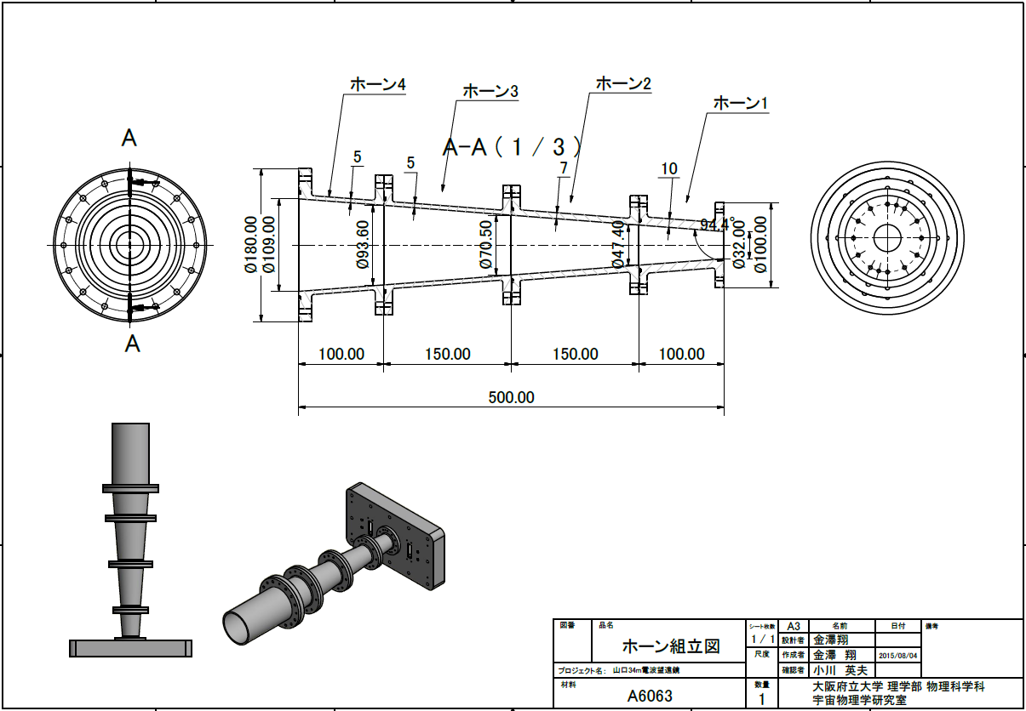
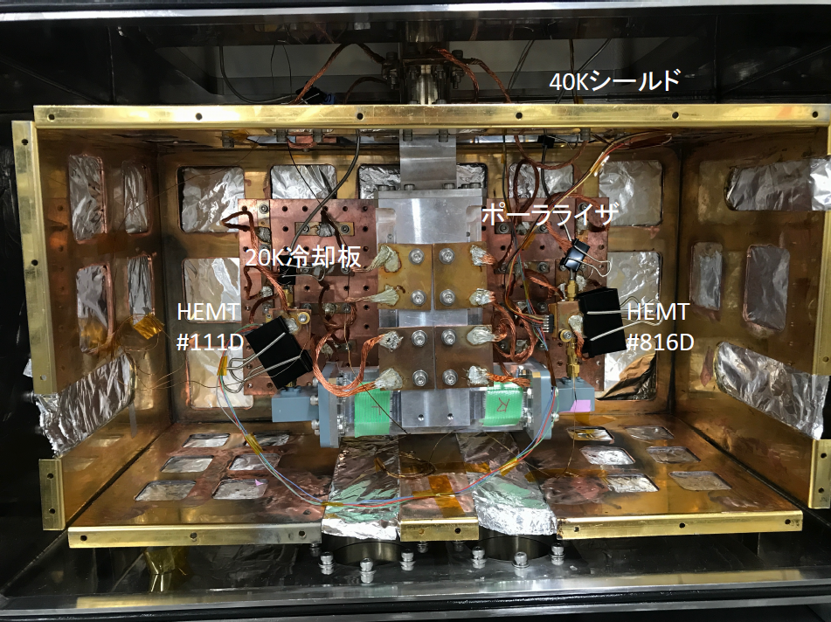
山口第２電波望遠鏡 冷却低雑音受信機開発
大阪府立大学、小川教授他の強力な支援
指導を受けつつ、山口大学の大学院生が受信機を開発
世界トップクラスの性能を実現できる
2017年夏に完成・搭載
常温で試験観測中、来週に冷却する

Slide 12
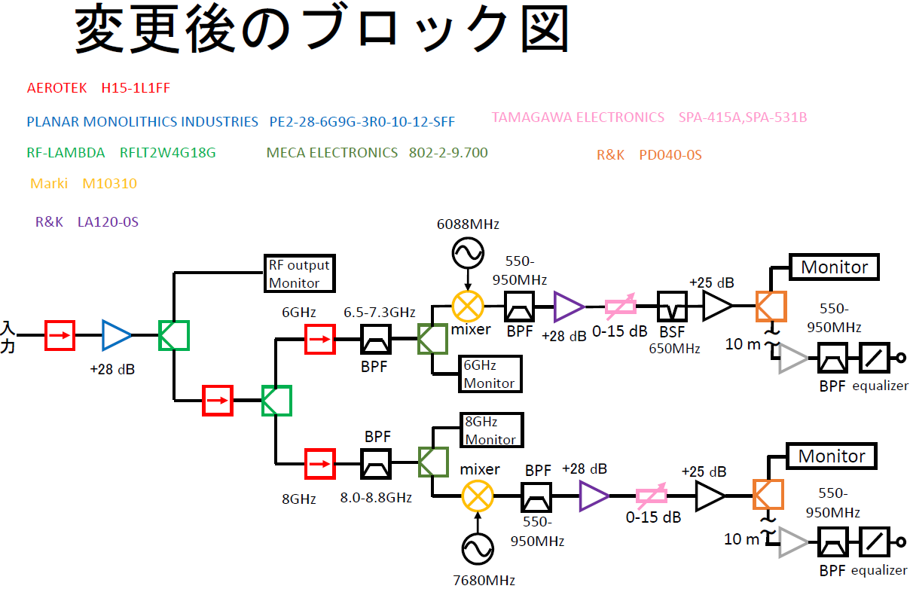
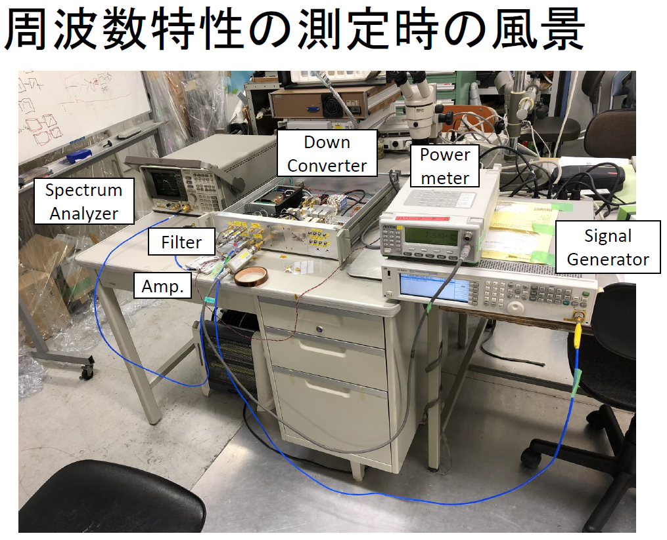
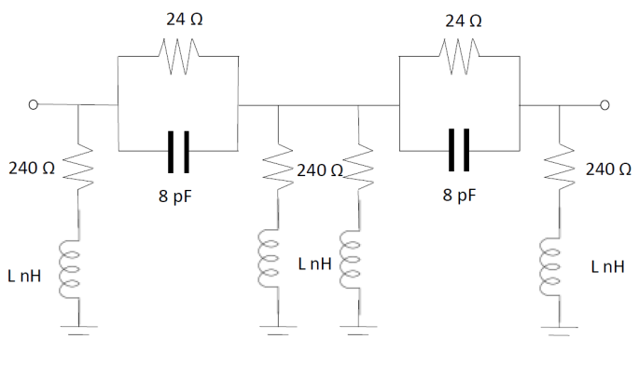
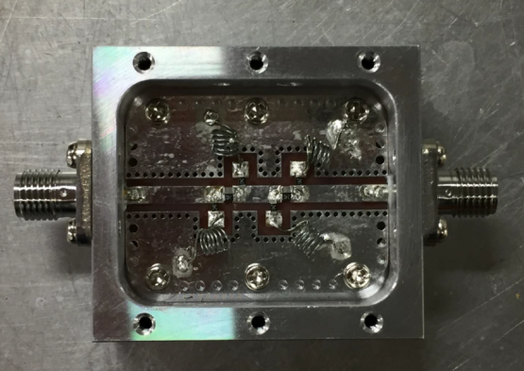
JVN各局の観測システムアップグレード
茨城局
２チャネル化
イコライザ開発
大阪府立大学小川教授の指導をいただき、山口大学の大学院生・学生が開発

Slide 13
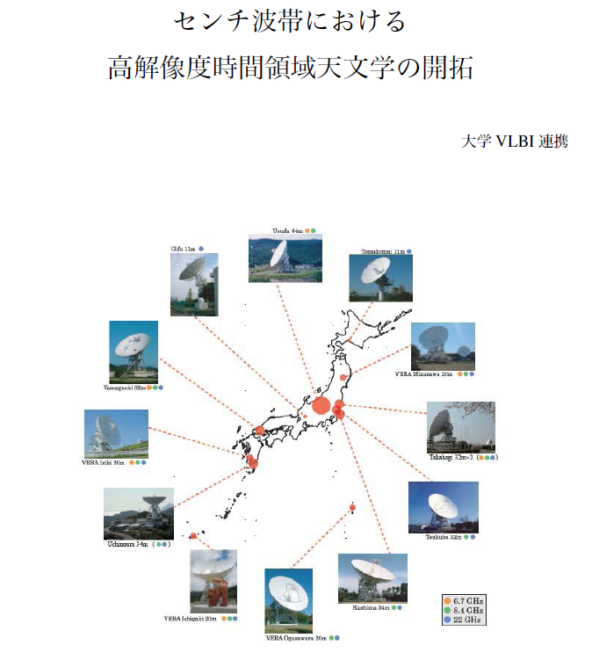
現在から将来へ
大学連携ワークショップの議論に基づいて作られたwhite paper
主課題①
少数基線高感度VLBI を用いた中高輝度電波源の大規模サーベイ及び時間領域モニター
円盤から星表面に至る降着流の性質と大質量原始星進化過程の解明（茨城大学）
ブラックホールの進化過程および活動銀河核ジェット噴出機構の解明（山口大学）
主課題②
多様な時間スケールに及ぶ突発天体現象の高感度・高時間分解能VLBI 観測体制の構築
長期的展望・世界情勢
ＥＡＶＮへの発展、ＳＫＡへの参加（？）
水沢VLBI観測所の将来計画

Slide 14
（茨城大学）メタノール・メーザの強度・空間分布変動観測による大質量星形成の研究
目標
形成期の大質量星表面への質量降着過程を観測的に解明
1000au～10auスケールを対象とする
手法
6.7GHzメタノール・メーザの単一鏡・VLBIモニタ観測、およびALMA等の観測
形成中の大質量星の「周期－光度関係」（理論的背景）
茨城局で発見したメタノールメーザの周期的変動
メタノールメーザの周期－光度関係

Slide 15
（茨城大学）メタノール・メーザの強度・空間分布変動観測による大質量星形成の研究
＜研究手法＞
単一鏡：周期10日～1000日の20天体以上をカタログ化
3000日の観測が必要⇒長期的に観測を継続
これまでの研究に対して圧倒的な量と質のカタログができる
VLBI：固有運動・年周視差の観測
年周視差測定、VERAの実績を活かす
20天体を各５回観測（計500時間）
100時間／年⇒2021年の研究計画
＜必要経費＞
観測システムを長期的に維持する望遠鏡経費
研究を中心になって推進する研究員
大規模な単一鏡・VLBIモニタ実施の運用担当者

Slide 16
課題
組織の改編
現状の組織とＪＶＮの目的に不整合がある
新たな研究者の参加を促し、研究を刷新する
予算の獲得
国立天文台の新執行部による方針への対応

